Slide 1
候選人預測_2021/11/9
學生 ：吳佩芩
教授 ：吳謂勝

Slide 2
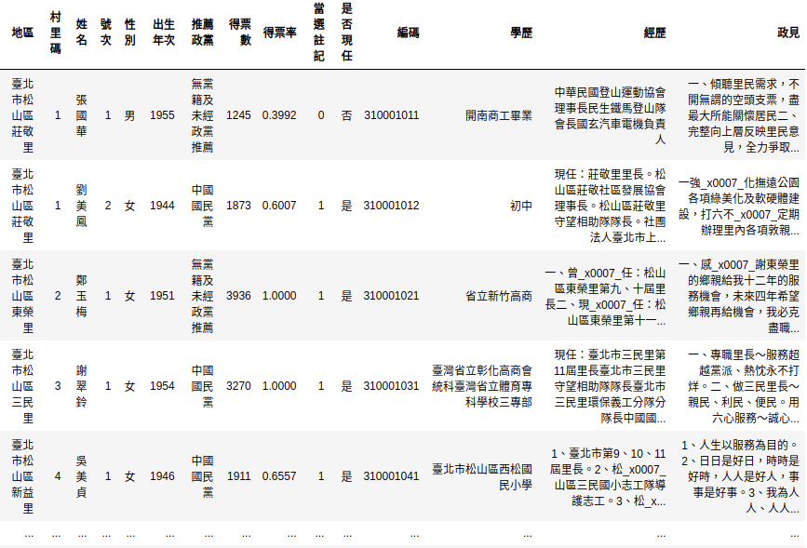
數據整理
全部縣市：
總人數 14506
當選（+）7848
未當選（-）6271
台北市：
總人數 881
當選（+）455
未當選（-）426
Notes:
raw data

Slide 3
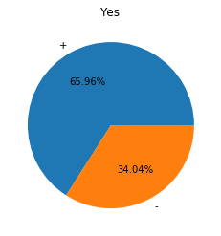
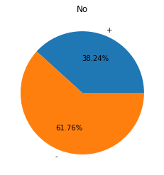
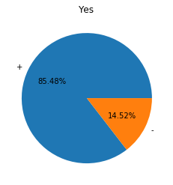
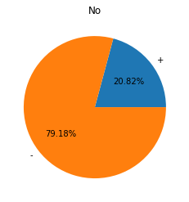
初步探討（台北 881）
拿掉村里競選僅1人
總人數 725
當選（+）299
未當選（-）426
是否為現任
現任 420
當選（+）359
未當選（-）61
非現任 461
當選（+）96
未當選（-）365
有無黨籍
有黨籍 426
當選（+）281
未當選（-）145
無黨籍 455
當選（+）174
未當選（-）281
性別
女 208
當選（+）104
未當選（-）104
男 673
當選（+）351
未當選（-）322

Slide 4
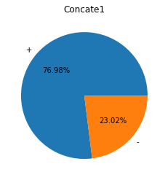

串連
村里競選人數大於1 ---> 為現任
總人數 265
當選（+）204
未當選（-）61
村里競選人數大於1 ---> 為現任 ---> 有黨籍
總人數 191
當選（+）145
未當選（-）46
Notes:
有一定的關聯

Slide 5
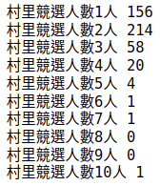
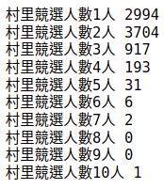
擬真（計算村里競選人數）
台北
全台
Notes:
資料量問題

Slide 6
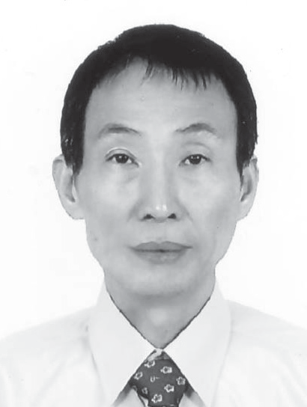
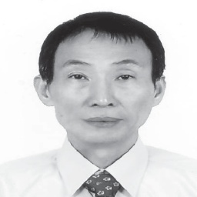
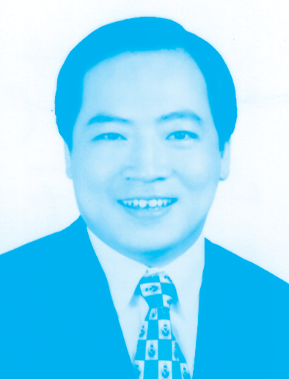

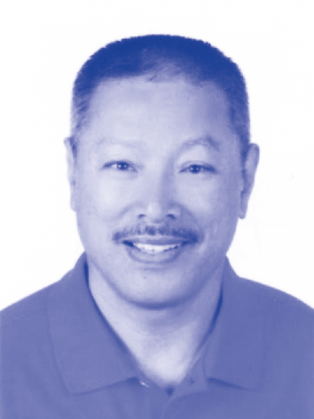

照片
顏色，大小不同
壓縮變形
410*544
256*256
394*517
256*256
354*472
256*256
Notes:
靠centercrop解決

Slide 7
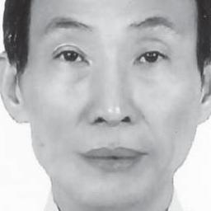
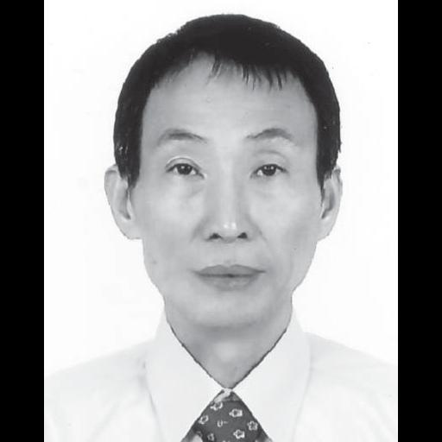
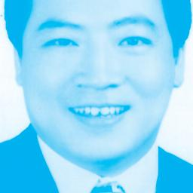
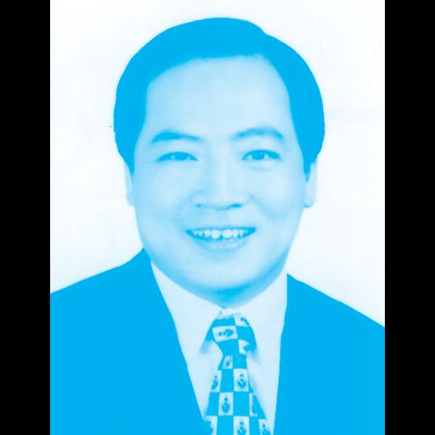
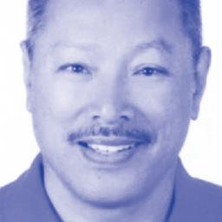
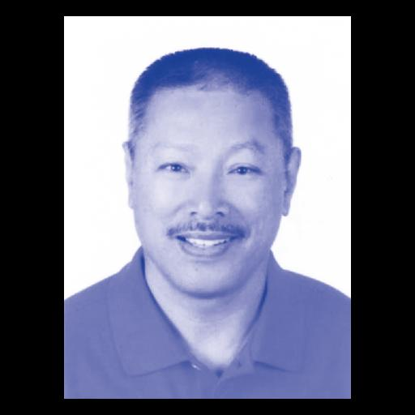
CenterCrop
從圖片中心位置裁剪指定大小圖像
256*256
512*512
410*544
394*517
256*256
512*512
354*472
256*256
512*512

Slide 8
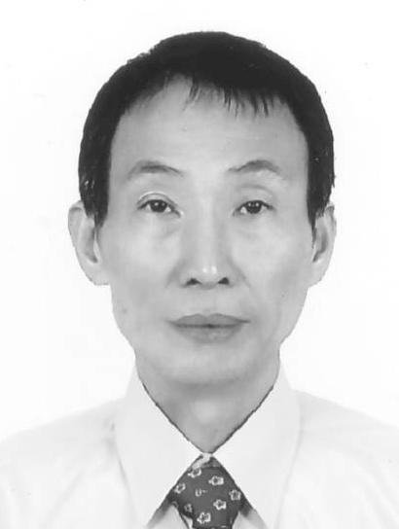
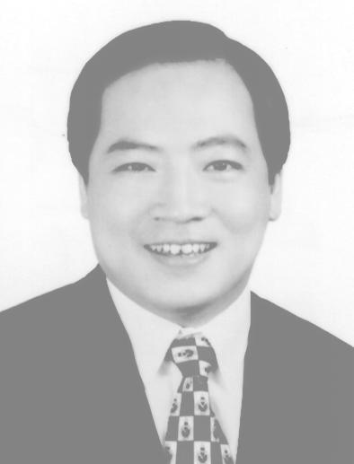
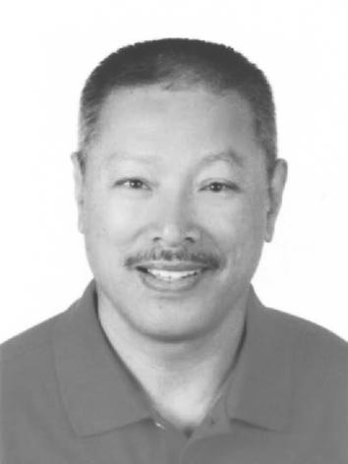
Grayscale
將圖像轉為灰度圖像
Notes:
灰階

Slide 9
候選人預測_2021/11/16
學生 ：吳佩芩
教授 ：吳謂勝

Slide 10
進度
上週
raw data分析
未來方向探討
本週
資料問題
長寬分佈圖
final資料總數
照片前處理
model

Slide 11
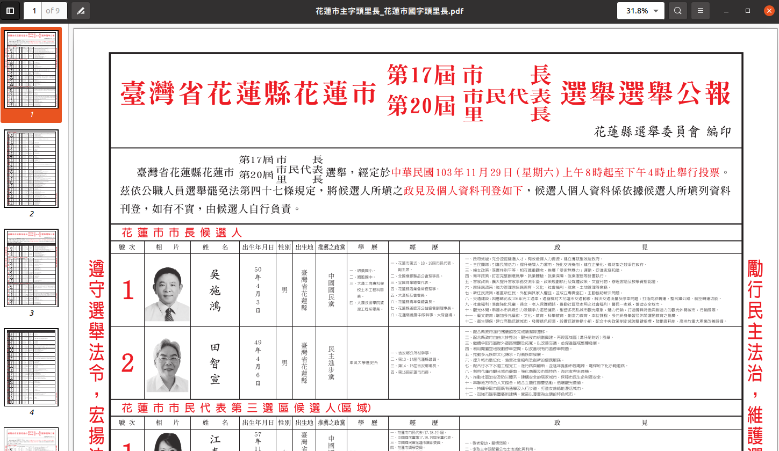
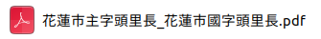
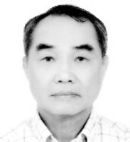
Picture
資料問題 ：
103_所有照片合併 __ 1,3168 items
122人
103_候選人總人數 __ 1,4506 items
107_所有照片合併 __1,1308 items
107_候選人總人數 __1,5147 items
圖片檔案類型不同
splitext,rename
770906043.JPG
770906043.png

Slide 12
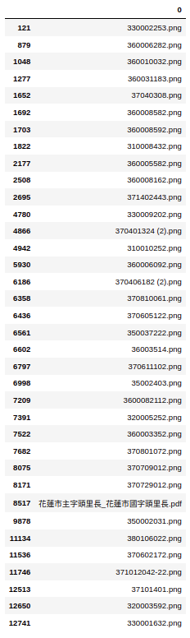
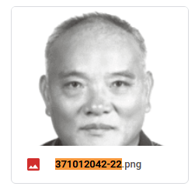
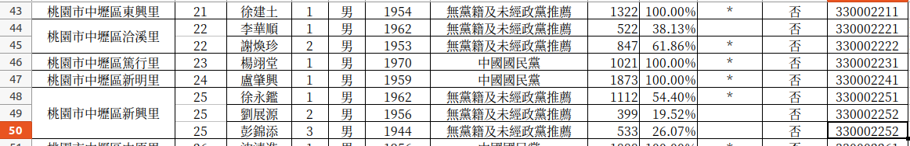
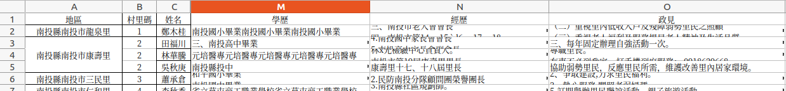
比對資料 (103)
照片編號未在text資料中 __ 36筆
照片編號錯誤
text編號錯誤
text中無編號欄位（南投縣—南投市）
Notes:
107 243筆不在

Slide 13
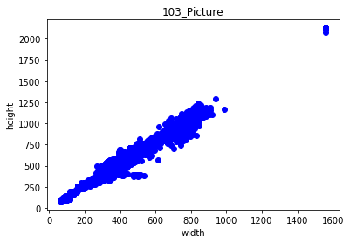
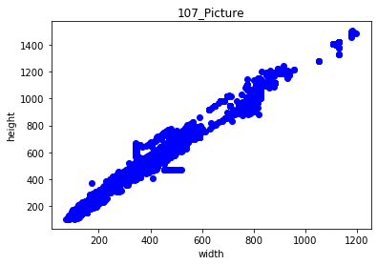
圖片長寬分佈圖
103 (13167張) :
w > 512 : 1874 ; h > 512 : 6209
w > 1024 : 84 ; h > 1024 : 588
107 (11308張):
w > 512 : 1914 ; h > 512 : 5958
w > 1024 : 76 ; h > 1024 : 699

Slide 14
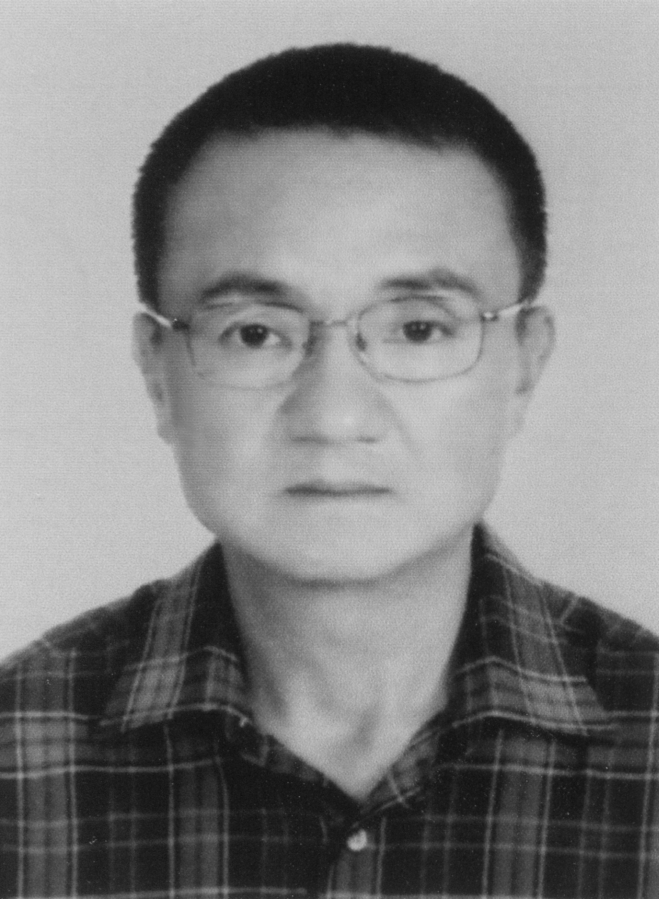
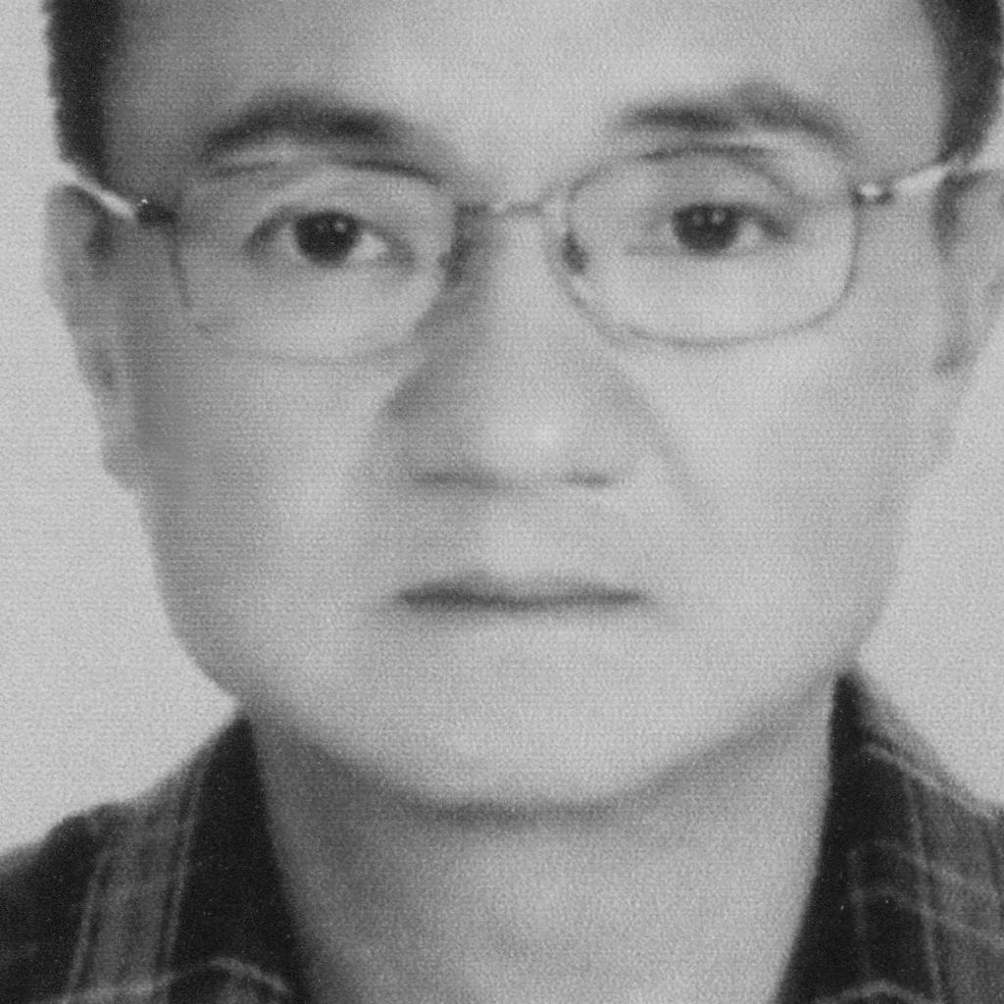
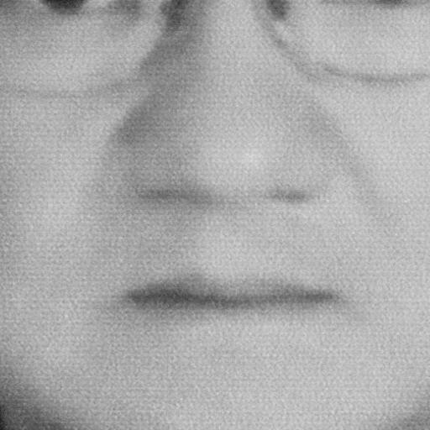
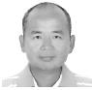
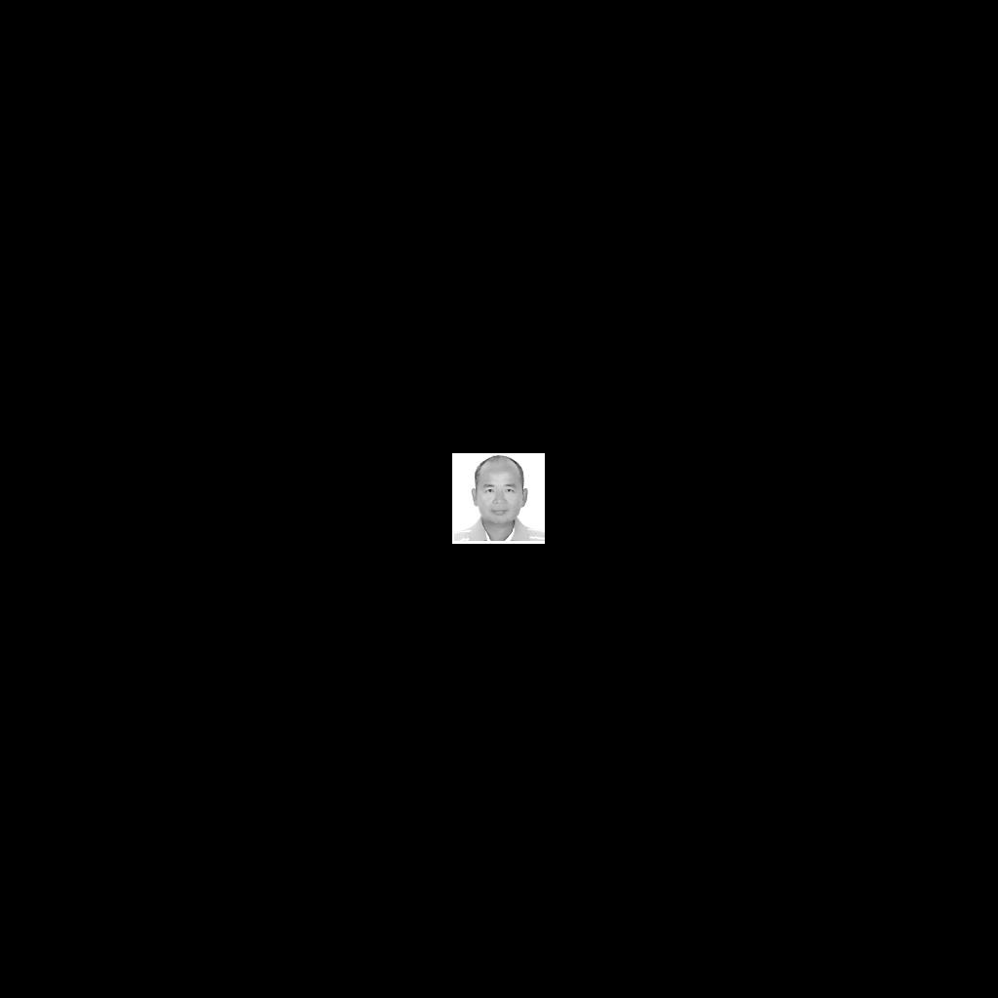
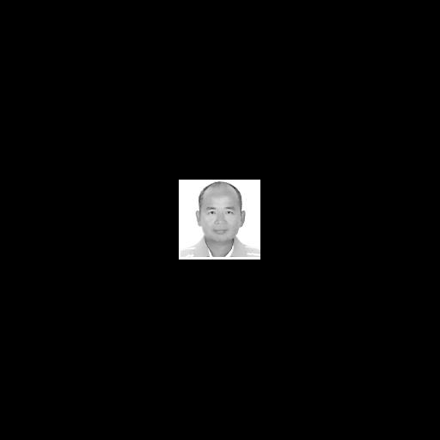
實際CenterCrop變化
1559*2126
1024*1024
512*512
95*93
1024*1024
512*512

Slide 15
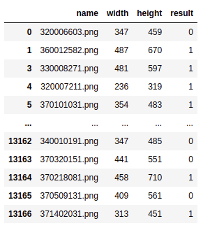
資料總數（103）
篩選長寬(皆小於1024)
12578 張
拿掉不在text者
12544 張
正資料集 : 7007 ; 負資料集 : 5537

Slide 16

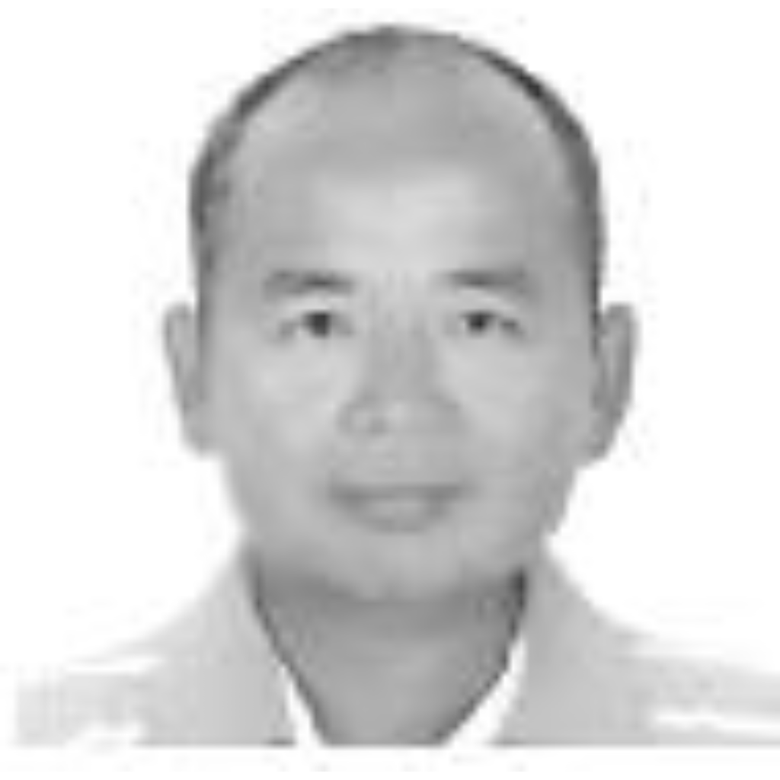
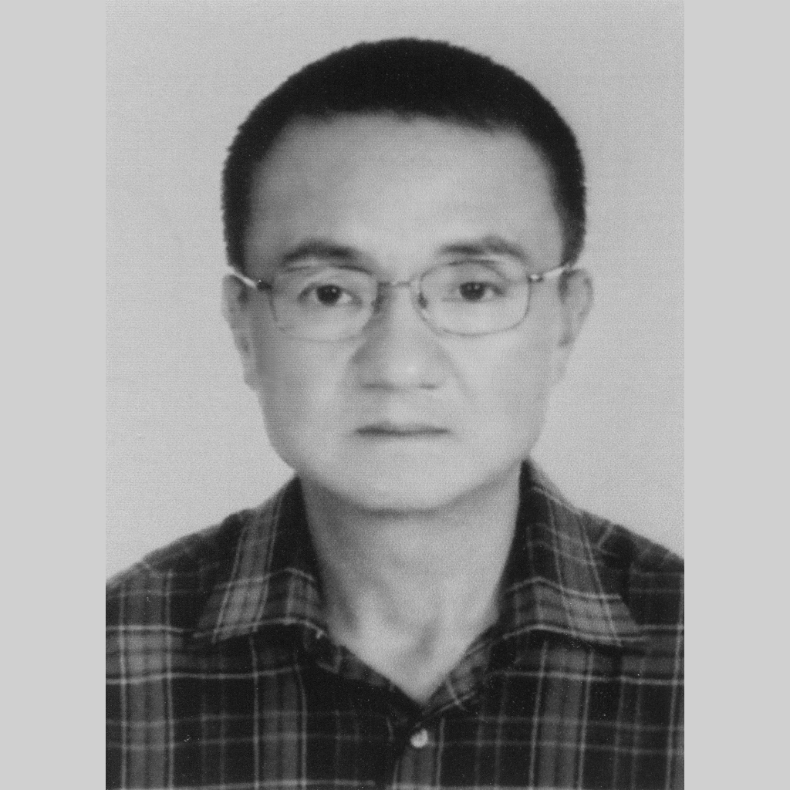
照片前處理
取出背景色 (getpixel)
x = 1 ; y = 1 (最左上角的點)
resize (w,h) = (1024*w/h,1024)
填充至1024*1024
w若為奇數，則中心偏右1pixel
(255, 255, 255)
(208, 208, 208)

Slide 17
Model_data
data總數12544 (正資料集 : 7007 ; 負資料集 : 5537)
sklearn_train_test_split(test_size=0.2)
train 10035 ( 正資料集 : 5561 ; 負資料集 : 4474)
dev 2509 ( 正資料集 : 1446 ; 負資料集 : 1063)

Slide 18
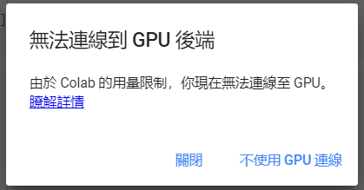
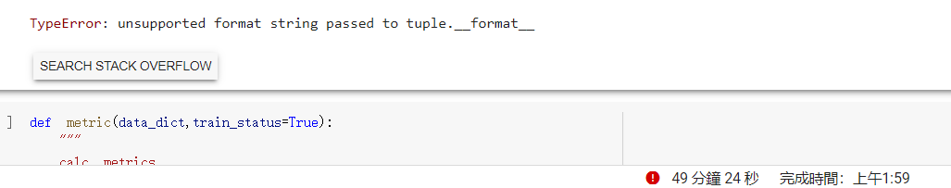
Model_difficulty (Colab)
GPU 的 VRAM
調整 batch size
圖片大小
training 時間很長
bug跑了 30min 才出現

Slide 19
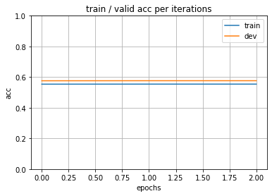
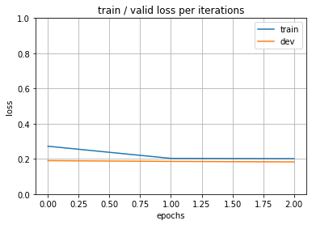
Result
Resize(128, 128)
Train_loader batch_size=64 ; Dev_loader batch_size=512
epochs=3 ; 耗時 : 1:12:30

Slide 20
Future
改善Resnet model:
Resize大小
transforms.Normalize
hypter parameters_weights
比較前處理是否有效果：
不前處理直接丟 比照成果
額外方法：
model which survey face

Slide 21
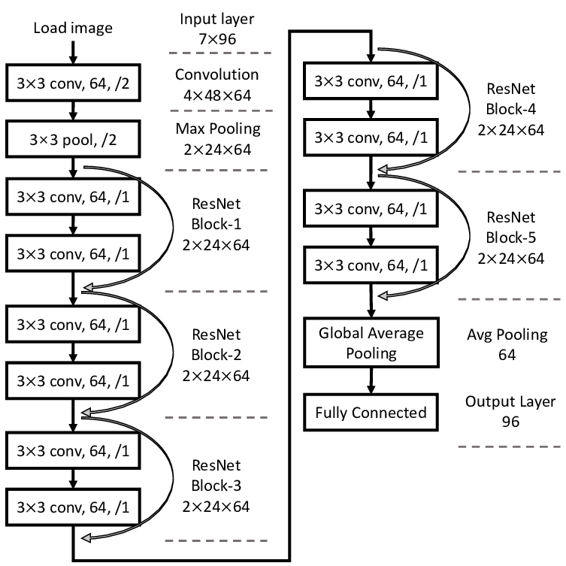
Model_Resnet

Slide 22
候選人預測_2021/11/26
學生 ：吳佩芩
教授 ：吳謂勝

Slide 23
進度
上週
資料問題
長寬分佈圖
final資料總數
照片前處理
學長model(ResNet)
本週
CNN 介紹
model 介紹
model 成果
Data _ 把一人競爭拿掉
Face classification

Slide 24
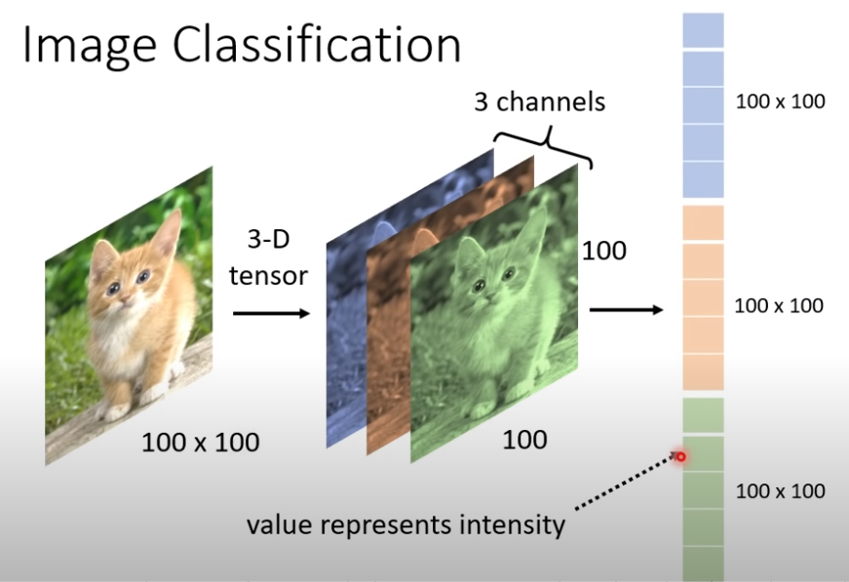
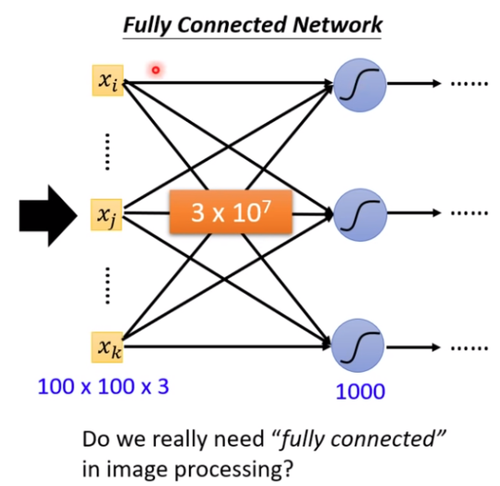
CNN(Convolutional Neural Networks)

Slide 25
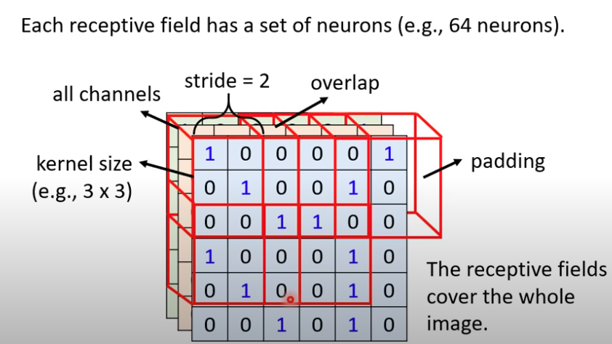

CNN原理
為了做到「權值共享與保留位置資訊」,Convolution的基本概念：
透過卷積核(Kernels)滑動對圖像做訊息提取，並藉由步長(Strides)與填充 (Padding)控制圖像的長寬

Slide 26
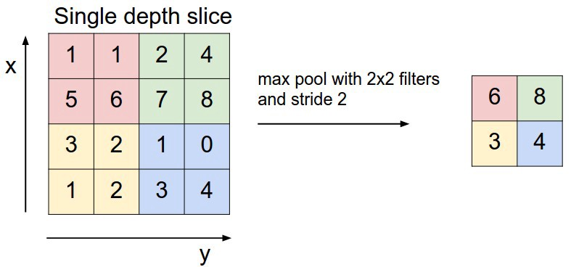
Pooling
最常見的Poolong為Max Pooling ，其原理是透過window對應Feature map並提取其最大值，主要用於提取重要特徵、加速收斂並縮小Feature map尺寸。

Slide 27
Flatten
這個步驟主要是要銜接CNN層與全連接層，因為FC層需要一維的輸入
把排程矩陣樣子的影像拉直，變成向量
全連接層(FC)
主要在做最後的特徵提取，並且利用最後一層FC當作分類器

Slide 28
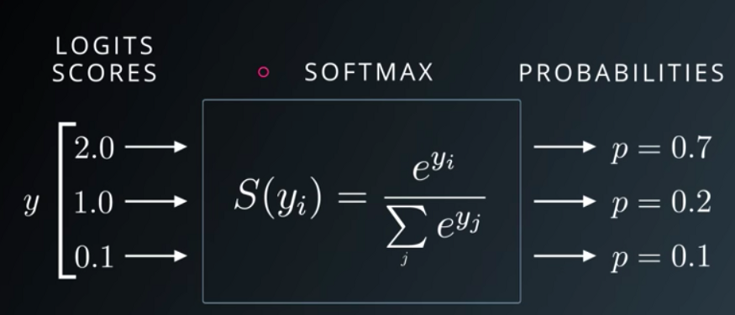
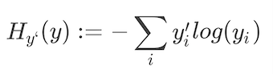
分類
假如要分的類別有10類，那FC最後一層就會接10個神經元，並且經過Softmax function
Softmax function:
數值經過softmax function後，其加總值會變為1
把各項的輸出值當作機率，而目標就是要縮小預測機率值與實際Label值
最後經由Cross Entropy，將預測輸出[0.7,0.2,0.1]變為Label[1,0,0]

Slide 29


Slide 30
Model 評估
Accuracy (準確率)
預測正確樣本數量/ 樣本總量
Loss function
又叫做代價函數（cost function），是用來評估模型的預測值與真實值不一致的程度，也是神經網絡中優化的目標函數，神經網絡訓練或者優化的過程就是最小化損失函數的過程，損失函數越小，說明模型的預測值就越接近真實值，模型的健壯性也就越好

Slide 31

LeNet
卷積神經網路的始祖，早期用來辨識手寫數字圖像
Notes:
網路架構共有七層：卷積層 (Convolutions, C1)、池化層 (Subsampling, S2)、卷積層 (C3)、池化層 (S4)、全連接卷積層 (C5)、全連接層 (F6)、Gaussian 連接層 (output)
輸入層是一個 32x32 的圖片，而 Filter size 皆為 5x5，第一個 Filter 與第二個 Filter 的輸出通道分別為 6、16，並且皆使用 Sigmoid 作為激活函數。
池化層的窗口為 2x2，stride 為 2，使用平均池化進行採樣。最後的全連接層的神經元數量分別是 120、84 個。
最後一層輸出層是 Gaussian連接層，採用 RBF 函數 (徑向歐式距離函數)，計算輸入向量和參數向量之間的歐式距離。因為 LeNet 應用於辨識手寫圖像，數字為0~9，所以輸出層為 10 個神經元

Slide 32



輸入圖片大小必須32*32
epochs目前設置3
LeNet_Result

Slide 33

AlexNet
因為 LeNet 在早期的小數據集上可以取得好的成績，但在更大的數據集的表現卻不如人意，因此許多人改鑽研其他的機器學習方法。而 AlexNet 的出現，可以說是時代的分水嶺，正式開啟了 CNN 的時代
Notes:
架構有八層，共使用五個卷積層、三個全連接層，相較於 LeNet 模型更深，下圖是 AlexNet 的網路架構
1.模型架構：第一層到第五層是卷積層，其中第一、第二和第五個卷積層後使用池化層，並且採用大小為 3x3、stride 為2 的 Maxpooling。比 LeNet 使用的平均池化，更能保留重要的特徵，並且因為 stride < size (2<3)，因此pooling 可以重疊 (overlap)，能重複檢視特徵，避免重要的特徵被捨棄掉，同時避免過擬合的問題。第六到第八層則是全連接層
2. 輸入層尺寸：將輸入層變大，可以輸入224x224 尺寸的彩色圖片
3. 卷積核尺寸 (kernel size)：由於輸入層變大，所以將第一層的kernel 設定為 11x11、stride 為4，擴大感受野，並且也使用較大的步長 (stride) 萃取特徵；第二層的 kernel 則使用 5x5，然後之後的 kernel 皆使用 3x3，stride 都設定為1
4. 激活函數：將 LeNet 使用的 Sigmoid 改為 ReLU，可以避免因為神經網路層數過深或是梯度過小，而導致梯度消失 (Vanishing gradient) 的問題 並且相較於早期使用的 Sigmoid/Tanh，ReLU 收斂速度較快。下圖是論文比較 ReLU 和 Tanh 的收斂速度
5. 降低 overfitting 的方法：採用了 Dropout 以及資料擴增 (Data augmentation)

Slide 34



輸入圖片大小256*256
epochs目前設置3
AlexNet_Result_無預設權重

Slide 35


輸入圖片大小256*256
epochs目前設置20
AlexNet_Result_無預設權重

Slide 36


輸入圖片大小256*256
epochs目前設置3
learning rate設置過大(導致loss值過大)
AlexNet_Result_有預設權重

Slide 37



輸入圖片大小256*256
epochs目前設置10
learning rate = 1e-4
AlexNet_Result_有預設權重

Slide 38

VGG
VGGNet 比起 AlexNet 採用更深層的網路，特點是重複採用同一組基礎模組，並改用小卷積核替代 AlexNet 裡的中大型卷積核，其架構由 n 個 VGG Block 與3個全連接層所組成
Notes:
VGG Block 的構造就是由不同數量 (數量為超參數) 的 3x3 卷積層 (kernel size=3x3, stride=1, padding=”same”)，以及 2x2 的 Maxpooling 組成 (pool size=2, stride=2)
🔹 padding=”same” 會保持 feature map 的尺寸跟原輸入一樣
🔹 採用小卷積核代替大卷積核
VGG 使用多個小卷積核 3x3 來代替 AlexNet 的中大型卷積核 (5x5)，這樣的作法可以達到相同的感受野，同時減少參數量
有許多不同的結構，例如 VGG11, VGG13, VGG16, VGG19，其差異在於網路的層數 (卷積層數量與全連接層數量)

Slide 39



輸入圖片大小256*256
epochs目前設置3
learning rate = 1e-3
VGG_Result_有預設權重

Slide 40
Data _ 把一人競爭拿掉
data總數10306 (正資料集 : 4506 ; 負資料集 : 5800)
sklearn_train_test_split(test_size=0.2)
train 8244 ( 正資料集 : 3607 ; 負資料集 : 4637)
dev 2062 ( 正資料集 : 899 ; 負資料集 : 1163)

Slide 41


Face classification
目前網路上資料的Facial recognition system(臉部識別)：
Face Verification
Face Identification
FaceNet 模型(Google 2015 )
這是一個系統，給定一張人臉圖片，將從人臉中提取高質量特徵並預測這些特徵的 128 個元素向量表示，稱為人臉嵌入
根據提取的特徵對相似人臉進行聚類以對其進行分組

Slide 42



使用 FaceNet 開發人臉識別系統 (https://www.twblogs.net/a/5d29da5cbd9eee1e5c849273)
使用 MTCNN 模型進行人臉檢測，使用 FaceNet 模型爲每個檢測到的人臉創建人臉嵌入，然後我們將開發一個線性支持向量機（Linear Support Vector Machine (SVM)，SVM）分類器模型來預測給定人臉的身份
改為：
使用 FaceNet 模型爲每個檢測到的人臉創建人臉嵌入
分類器模型（分為當選,未當選兩輸出）

Slide 43
Future
AlexNet,VGG :
把一人拿掉
調整輸入圖片大小
epochs拉長
NN :
只看text
使用 FaceNet 開發人臉識別系統

Slide 44
候選人預測_2021/11/30
學生 ：吳佩芩
教授 ：吳謂勝

Slide 45
進度
上週
CNN 介紹
model 介紹
model 成果
Data _ 把一人競爭拿掉
Face classification
本週
使用 FaceNet 開發人臉識別系統 example

Slide 46



版本問題
ValueError: bad marshal data (unknown type code)
https://github.com/keras-team/keras/issues/7440
Keras==2.1.5 和 Tensorflow==1.8.0
Colab
Colab :
伺服器 :

Slide 47



確認問題
Colab :
Python 版本
伺服器 :
本機 :

Slide 48
步驟
引用雲端文件 （只有Colab需要)
匯入FaceNet model
下載MTCNN(人臉檢測)
檢測人臉
創建人臉嵌入
執行人臉分類
繪製原始人臉和預測

Slide 49


文件範本
model : facenet_keras.h5
train,test dataset :

Slide 50



Result
輸出 ：
人臉檢測檔 (.npz)
人臉分類檔(.npz)
accuracy
預測每張照片”距離”
預測結果
輸出人臉檢測檔

Slide 51
Future
使用 FaceNet 開發人臉識別系統
檔案整理，分為（1,0）兩檔案
實作 FaceNet
text 整理 ：
Data : 2人
連任拿掉

Slide 52
候選人預測_2021/12/7
學生 ：吳佩芩
教授 ：吳謂勝

Slide 53
進度
上週
使用 FaceNet 開發人臉識別系統 example
本週
整理僅兩人競選
分析（連任 政治 性別....）
factor_analyzer
使用 FaceNet 開發人臉識別系統（2人且連任拿掉）

Slide 54


資料問題
raw data僅兩人競選 ： 總共 3704 組 （7408人）
當選 ： 3711
未當選 ： 3697
檢查得票率等於0.5者
確定沒問題
找出問題（如右圖)
有7人標記錯誤（得票率小於0.5但標記為當選）
最終兩人競選 ： 總共 3704 組 （7408人）
當選 ： 3704
未當選 ： 3704

Slide 55





data整理1
僅兩人競選 ： 總共 3704 組 （7408人）
號次
1號 3704
當選（+）1779
未當選（-）1925
2號 3704
當選（+）1925
未當選（-）1779
性別
男 6327
當選（+）3185
未當選（-）3142
女 1081
當選（+）519
未當選（-）562

Slide 56




data整理2
僅兩人競選 ： 總共 3704 組 （7408人）
出生年次
年齡較長 3567
當選（+）1879
未當選（-）1688
年齡較小 3567
當選（+）1688
未當選（-）1879
同齡 274
當選（+）137
未當選（-）137
有無推薦政黨
有 1685
當選（+）947
未當選（-）738
無 5723
當選（+）2757
未當選（-）2966

Slide 57





data整理3
僅兩人競選 ： 總共 3704 組 （7408人）
是否為現任
現任 3067
當選（+）2110
未當選（-）957
非現任 4341
當選（+）1594
未當選（-）2747
推薦政黨
無政黨 5723
當選（+）2757
未當選（-）2966
國民黨 1250
當選（+）727
未當選（-）523
民進黨 418
當選（+）218
未當選（-）200
其他黨 17
當選（+）2
未當選（-）15

Slide 58
factor_analyzer
https://zhuanlan.zhihu.com/p/430189724
進行因子分析的核心庫
對所給的數據樣本進行標準化處理
計算樣本的相關矩陣R
求相關矩陣R的特徵值、特徵向量
根據系統要求的累積貢獻度確定主因子的個數
計算因子載荷矩陣A
最終確定因子模型

Slide 59

factor_analyzer EX data
bfi.csv ： 總共是2800條數據，28個特徵屬性 (預處理會將3個特徵去掉）
事先我們並不知道這些隱形變量的對應關係，所以想要通過因子分析來找到25個變量後面的隱藏變量

Slide 60

factor_analyzer Our data
7408條數據，6個特徵屬性
數字代表：
男=1 女=0
有政黨=1 無政黨=0
現任=1 無現任=0
年長=2 年幼=1 同歲=0

Slide 61


Result

Slide 62

FaceNet_Data
兩人一組，只要有現任就拿掉 ：
剩645對（1290人）
扣掉缺失照片，最後數量：
train筆數：911
train label為0筆數： 456
train label為1筆數： 455
test筆數 ： 220
test label為0筆數： 110
test label為1筆數： 110

Slide 63


FaceNet 問題
偵測不到人臉
解決：
if results:
缺點：偵測不到者，直接輸入原圖形

Slide 64






FaceNet_result
圖檔from 1024*1024
圖檔from raw data

Slide 65
Future
討論
臉部特徵是否有效
單純訓練分類器 (text)
全加
連任
號碼
連任，號碼
學歷（分order）
經歷（斷詞資料庫）

Slide 66
候選人預測_2021/12/17
學生 ：吳佩芩
教授 ：吳謂勝

Slide 67
進度
上週
整理僅兩人競選
分析（連任 政治 性別....）
factor_analyzer
使用 FaceNet 開發人臉識別系統（2人且連任拿掉）
本週
訓練分類器 （Text）
- 全加
- 連任
- 號碼
- ...
AlexNet : 測試raw photo (2人一組且拿掉連任）

Slide 68
Data
僅兩人競選 ： 總共 3704 組 （7408人），6個特徵屬性
數字代表：
男=1 女=0
有政黨=1 無政黨=0
現任=1 無現任=0
年長=2 年幼=1 同歲=0

Slide 69



判別方法
Accuracy (準確率) = 預測正確樣本數量/ 樣本總量
True positives(tp): 正樣本被正確識别为正樣本
True negatives(tn): 負樣本被正確識别为負樣本
False positives(fp): 負樣本被識别为正樣本
False negatives(fn): 正樣本被識别为負樣本
Precision(精確率)
Recall(召回率)
F1

Slide 70



SVM(RBF)
all , 連任 + 號碼
只有連任
只有號碼

Slide 71



SVM(RBF)
只有性別
只有政黨
只有年紀

Slide 72



SVM(RBF) _ 拿掉『整組全非現任』

Slide 73


SVM(RBF) _ 『整組全非現任』

Slide 74


Multi-layer Perceptron (MLP)
需要“大量”參數來處理多維數據
大部分成功來自於確定其目標和一些參數的良好選擇，例如損失函數、優化器和正則化器

Slide 75




XGBoost
All :
只有連任 :
全名為eXtreme Gradient Boosting(極限梯度提升)

Slide 76




AlexNet : 測試raw photo (2人一組且拿掉連任）
Data :

Slide 77

Future
基準 ：
Accuracy (準確率) = 0.66 (2人一組)
Accuracy (準確率) = 0.71 (2人一組,每組皆有一人為現任)
Text處理：
學歷
經歷
政見
label-encoding ; one-hot-encoding
討論 ：
圖片加入訓練？
Text處理方法？

Slide 78


學歷
國小
國中
夜校
高中
高商
高工
專科
科技大學
商工
工專
肄業
...

Slide 79
候選人預測_2021/12/21
學生 ：吳佩芩
教授 ：吳謂勝

Slide 80
進度
上週
訓練分類器 （Text）
- 全加
- 連任
- 號碼
- ...
AlexNet : 測試raw photo (2人一組且拿掉連任）
本週
107data探討
確認特徵與103一樣
斷詞資料庫
LDA
word2vec
jieba (中國斷詞庫）
ckip (台灣中研院)

Slide 81




107_Text_Data Problem
raw data : 15147人
兩人一組 ： 7268人
修改：
1.輸出「當選註記」,改為”0” (確認皆為未當選）
2.將”?”資料移除 （得票率為0.5vs0.5)
3.將得票率與當選不符者更改
結果顯示 有一組數據有誤

Slide 82



實際輸出問題數據
重複人員
得票率計算錯誤

Slide 83








107最終數據
僅兩人競選 ： 總共 3625 組 （7250人）

Slide 84




107_factor_analyzer
數字代表：
男=1 女=0
有政黨=1 無政黨=0
現任=1 無現任=0
年長=2 年幼=1 同歲=0

Slide 85



SVM(RBF)_107data
all , 連任 + 號碼
只有連任
只有號碼

Slide 86



SVM(RBF)_107data
只有性別
只有政黨
只有年紀

Slide 87


SVM(RBF) _ 『整組全非現任』

Slide 88



SVM(RBF) _ 『整組1人現任1人分現任』
只看是否現任 or 看全部

Slide 89


jieba (中國斷詞庫） https://pulipulichen.github.io/jieba-js/
可能因為語言問題，所以學歷分詞並不順利
相較之下，經歷有較佳成果
LDA :
有兩個基本的原則
每篇文件都是由數個「主題 (Topic)」所組成
每個主題都可以使用數個重要的「用詞 (Word)」來描述，且相同的用詞可同時出現在不同的主題之間
事先定義有限主題，再觀察文件與用字關聯
LDA 有幾個優點：快速，直觀且容易理解，且可用來預測沒看過的文件中的主題。而他的缺點是需要對模型做不少人為的微調
Notes:
https://tengyuanchang.medium.com/%E7%9B%B4%E8%A7%80%E7%90%86%E8%A7%A3-lda-latent-dirichlet-allocation-%E8%88%87%E6%96%87%E4%BB%B6%E4%B8%BB%E9%A1%8C%E6%A8%A1%E5%9E%8B-ab4f26c27184

Slide 90


ckip (台灣中研院) https://ckip.iis.sinica.edu.tw/resource
CKIP CoreNLP
Sentence Segmentation
Word Segmentation
Part-of-Speech Tagging
Named-Entity Recognition
Constituency Parsing
Coreference Resolution
CKIP Transformers
ALBERT Tiny
ALBERT Base
BERT Base

Slide 91
Future
總結：
確認107資料與103資料有相同特性
目前CKIP Transformers中的BERT Base較符合『學歷』所須
討論：
對於特徵label是否有疑慮
下週目標：
學歷轉換為特徵 加入探討

Slide 92
候選人預測_2021/12/28
學生 ：吳佩芩
教授 ：吳謂勝

Slide 93
進度
上週
107data探討
確認特徵與103一樣
斷詞資料庫
LDA
word2vec
jieba (中國斷詞庫）
ckip (台灣中研院)
本週
學歷分為六大類

Slide 94
ckip (台灣中研院) https://ckip.iis.sinica.edu.tw/resource
CKIP CoreNLP
Sentence Segmentation
Word Segmentation
Part-of-Speech Tagging
Named-Entity Recognition
Constituency Parsing
Coreference Resolution
CKIP Transformers
ALBERT Tiny
ALBERT Base
BERT Base

Slide 95



初步測試
LabelEncoder_sklearn
mapping_dataframe
1.分詞 2.replace 3.拿掉文字（留數字）

Slide 96

ckip_transformers NLP Tools
(WS) Word Segmentation 斷詞
(POS) Part-of-Speech Tagging 詞性標記
(NER) Named Entity Recognition 實體辨識
在中文BERT模型中，中文分詞是基於字而非詞的分詞

Slide 97


jieba
For 繁體 ： https://github.com/APCLab/jieba-tw

Slide 98



replace,保留數字(特徵)
產生問題：
nan數量過多：
數字只保留最前面那個
拆字錯誤

Slide 99

直接文字替換
無編號：
不拆字，使用 str.contains
按順序替換（解決順位問題）

Slide 100

無編號文字後續處理
醫專 : 商工職業學校?
大專?

Slide 101



兩人一組 加入學歷分析_103
目前無編號者 先捨棄作分類
5特徵
6特徵（加入學歷）

Slide 102

兩人一組 加入學歷分析_103_全非連任
目前無編號者 先捨棄作分類
4特徵
5特徵（加入學歷）

Slide 103


兩人一組 加入學歷分析_107
目前無編號者 先捨棄作分類
5特徵
6特徵（加入學歷）

Slide 104

兩人一組 加入學歷分析_107_全非連任
目前無編號者 先捨棄作分類
4特徵
5特徵（加入學歷）

Slide 105
Future
總結：
目前學歷特徵影響不大（不確定是否為分類有誤？）
討論：
學歷分類與處理？
下週目標：
嘗試將經歷政件直接丟入模型，讓它分類（缺點：無法得知何特徵造成如此結果）

Slide 106
候選人預測_2022/1/11
學生 ：吳佩芩
教授 ：吳謂勝

Slide 107
進度
上週
學歷分為六大類
本週
學歷手動調整
學歷分析
經歷政見：
詞性分類
實體辨識
BERT取文意嵌入
介紹
範例
實作

Slide 108
學歷手動調整＿最終分類 (103)
六大類（小學以下 國初中 高中高職 專科 大學 研究所以上）
細項:
6 : ‘碩士’
5 : ‘台北師範|師範學院|中正理工學院土木系畢業|淡江文理學院|學士|學院’
4 : ‘醫專|校專|工專|農工|商專|師專|技術學院|專料|農專|軍官學校|陸軍政工|護專|專修班|企專|體專|二專|陸軍官校|藥專|海專|官校|家專|行專|大專|專校|五專|新專|漁航科|藥劑科|職業’
3 : ‘高商|商工|高級農工|高工|工商|職業學校|高農|高級中學|商職|農校|附工|家商|高級|工家|陸軍第二士校|機械學校|海軍通信電子學校|陸軍士官學校|警察學校|新生醫校|陸軍工兵學校|藝校|幹校|女中|鳳商|二中|陸軍|初職|三中|一中|學校|佳農|雄工|兵工|工校|家職|草商’
2 : ‘國民小學|初中|初商|初級中學|國民學校|國民中學|國校|中學|初農|國民|岡中|小學|中肄業|中寮鄉龍眼林國\n民學校|港中|苓和國學|初畢|五省中汐聯分部|東水|大同分校|初小|高小|苗中|初水’
1 : ‘無|學歷|民教班|識字|其他’

Slide 109


最終數據
103 :
107 :

Slide 110

兩人一組 加入學歷分析_103
5特徵
6特徵（加入學歷）

Slide 111

兩人一組 加入學歷分析_103_全非連任
4特徵
5特徵（加入學歷）

Slide 112

兩人一組 加入學歷分析_107
5特徵
6特徵（加入學歷）

Slide 113

兩人一組 加入學歷分析_107_全非連任
4特徵
5特徵（加入學歷）

Slide 114

詞性與實體辨識困難
安裝 ： pip install -U ckip-transformers
實際運行： 耗時,電腦當機,無法完整跑完

Slide 115





詞性與實體辨識成果
pos : 詞性標記
ner : 實體辨識
ner 辨識困難：
因為實體辨識data來源為斷詞，兩者輸入皆須為sentences
SVM不接受string

Slide 116
BERT取文意嵌入 _ 介紹
使用 BERT 從文本數據中提取特徵，即詞和句子嵌入向量
NLP 模型（例如 LSTM 或 CNN）需要數字向量形式的輸入，這通常意味著將詞彙和詞性等特徵轉換為數字表示。過去，單詞被表示為唯一索引值（one-hot encoding），或者更有用的是作為神經單詞嵌入，其中詞彙單詞與由 Word2Vec 或 Fasttext 等模型產生的固定長度特徵嵌入相匹配。BERT 比 Word2Vec 等模型更具優勢，因為雖然每個單詞在 Word2Vec 下都有固定的表示，而不管單詞出現在什麼上下文中，但 BERT 生成的單詞表示是由周圍的單詞動態通知的

Slide 117

BERT取文意嵌入 _ 範例
Loading Pre-Trained BERT ('bert-base-uncased')
Input Formatting (tokenizer.encode_plus)
[SEP]
[CLS]
拆字對應id :
此時三個bank id相同

Slide 118




Load pre-trained model (weights)
'bert-base-uncased'
outputs :
last_hidden_​​state (模型最後一層輸出的隱藏狀態序列)
hidden_​​states (每層輸出的模型隱藏狀態加上初始嵌入輸出)
取出詞向量
連接最後四層，為每個標記提供一個詞向量，每個向量都有長度4 x 768 = 3,072
將最後四層相加來創建詞向量
取出句子向量
平均每個標記的倒數第二個隱藏層，從而產生一個 768 長度的向量

Slide 119

BERT取文意嵌入 _ 範例成果
將最後四層相加來創建詞向量
bank 向量間比較
計算 bank 向量之間的餘弦相似度以進行更精確的比較
"bank robber" vs "bank vault"
"bank robber" vs "river bank"

Slide 120

BERT取文意嵌入 _ 流程
匯入選擇的tokenizer與model ('bert-base-chinese','ckiplab/albert-tiny-chinese')
進行tokenize，得到 tokenized_ids 與 tokenized_attention_masks
經由model得到最終特徵值

Slide 121


BERT取文意嵌入 _ 實作

Slide 122
Future
總結：
學歷分類完成
學歷對於分類器影響不大
討論：
對於這樣取特徵的模式意見？
下週目標：
取經歷政見特徵，並分類

Slide 123
候選人預測_2022/1/18
學生 ：吳佩芩
教授 ：吳謂勝

Slide 124
進度
上週
學歷手動調整
學歷分析
經歷政見：
詞性分類
實體辨識
BERT取文意嵌入
介紹
範例
實作
本週
BERT取文意嵌入實作
放入SVM分析

Slide 125

BERT取文意嵌入 _ BertModel
成果： ( batch_size = 8 )
須改善：
tokenized_ids 須先 torch.cat , 再全部轉為統一一個 dataset
增加list , 存放每一筆特徵 （7408筆）
期待輸出：
8

Slide 126


Debug
dataset 調整
檢查特徵

Slide 127


7408筆 512長 768特徵
Result
last_hidden_state
(最後一層的輸出）：
經歷最終768特徵輸出：

Slide 128


SVM _ 經歷與政見各別（103）
經歷：
政見：

Slide 129


SVM _ 經歷與政見各別+6特徵 （103）
經歷+6：
僅六特徵：
政見+6：

Slide 130


SVM _ 經歷與政見+6特徵 （103）

Slide 131


SVM _ 經歷與政見各別（107）
經歷：
政見：

Slide 132


SVM _ 經歷與政見各別+6特徵 （107）
經歷+6：
僅六特徵：
政見+6：

Slide 133


SVM _ 經歷與政見+6特徵 （107）

Slide 134
Future
總結：
前五特徵比重佔十分大
是否因特徵數過多，導致結果發散
討論：
是否要換分類器？
下週目標：
圖片特徵加入

